Slide 1
Young Carer –
Kinder mit erkrankten Angehörigen
So kann unsere Schule helfen!
Young Carer Hilfe
www.young-carer-hilfe.de

Slide 2
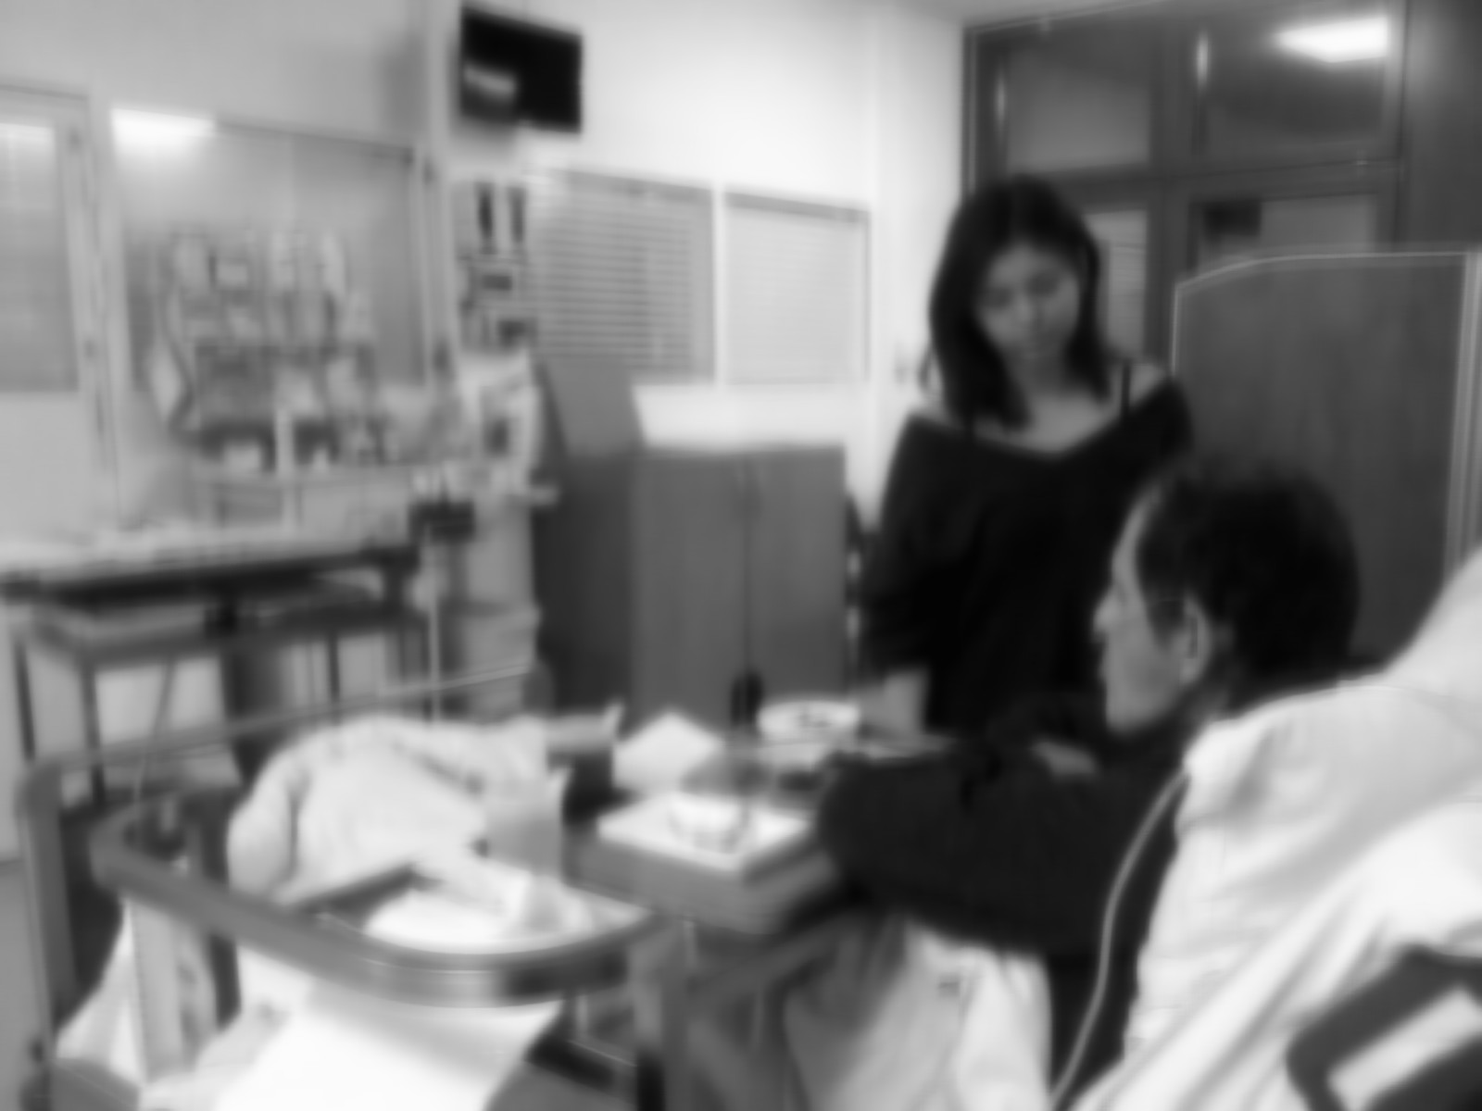
Definition
?
Was sind Young-Carer?

Slide 3
Definition
?
Was sind Young-Carer?
engl: Junge Pflegende

Slide 4
Definition
?
Was sind Young-Carer?
engl: Junge Pflegende
„Young Carer sind Kinder und Jugendliche, welche sich mehr als 20 Stunden pro Woche unbezahlt um Familienmitglieder, Freunde, Nachbarn und andere kümmern und dabei nicht altersgerechte Rollen übernehmen.“
Aktuelle Erhebungen gehen von 480.000 betroffenen Kindern in Deutschland aus.

Slide 5
Definition
?
Gibt es nur Young-Carer?
480.000 Young-Carer
2.000.000 Kinder mit chronisch kranken oder behinderten Geschwisterkindern
4.000.000 Kinder mit psychisch kranken Eltern (z.B. Depression oder Sucht)
Zzgl. einer aktuell unbekannten Zahl an Kindern mit somatisch erkrankten Eltern
(z.B. MS, Krebs, Behinderungen, Schlaganfall usw.)
1-2 Kinder in jeder Schulklasse betroffen

Slide 6
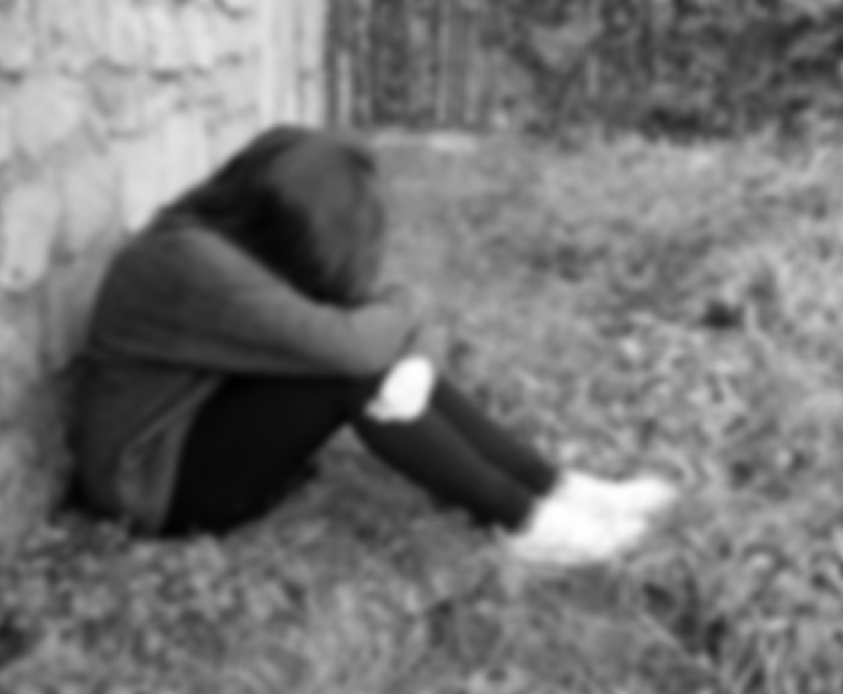
Tätigkeiten
Ein-kaufen
Beim Aufstehen helfen
Medi-
kamente
Beim Anziehen helfen
Emotionale Unter-stützung
Kochen
Um Geschwister kümmern
Hilfe bei
der Verstän-digung
Behörden-gänge

Slide 7
Tätigkeiten
Ein-kaufen
Beim Aufstehen helfen
Medi-
kamente
Beim Anziehen helfen
Emotionale Unter-stützung
Kochen
Um Geschwister kümmern
Hilfe bei
der Verstän-digung
Behörden-gänge
Young Carer wissen oft nicht, dass ihre häusliche Situation besonders ist. Für sie ist die ständige Belastung alltäglich

Slide 8
Young Carer in der Schule
Was machen Young Carer?
Warnsignale in der Schule

Slide 9
Young Carer in der Schule
Was machen Young Carer?
Müdigkeit
Warnsignale in der Schule

Slide 10
Young Carer in der Schule
Was machen Young Carer?
Häufige Verspät-ung
Müdigkeit
Warnsignale in der Schule

Slide 11
Young Carer in der Schule
Was machen Young Carer?
Fehlende Haus-aufgaben
Häufige Verspät-ung
Müdigkeit
Warnsignale in der Schule

Slide 12
Young Carer in der Schule
Was machen Young Carer?
Fehlende Haus-aufgaben
Sozialer Rückzug
Häufige Verspät-ung
Müdigkeit
Warnsignale in der Schule

Slide 13
Young Carer in der Schule
Was machen Young Carer?
Fehlende Haus-aufgaben
Sozialer Rückzug
Häufige Verspät-ung
Abfall der Noten
Müdigkeit
Warnsignale in der Schule

Slide 14
Young Carer in der Schule
Was machen Young Carer?
Fehlende Haus-aufgaben
Sozialer Rückzug
Häufige Verspät-ung
Abfall der Noten
Müdigkeit
Aggres-sivität und Trauer
Warnsignale in der Schule

Slide 15
Young Carer in der Schule
Was machen Young Carer?
Fehlende Haus-aufgaben
Sozialer Rückzug
Häufige Verspät-ung
Abfall der Noten
Besser agieren als ignorieren!
Müdigkeit
Aggres-sivität und Trauer
Warnsignale in der Schule

Slide 16
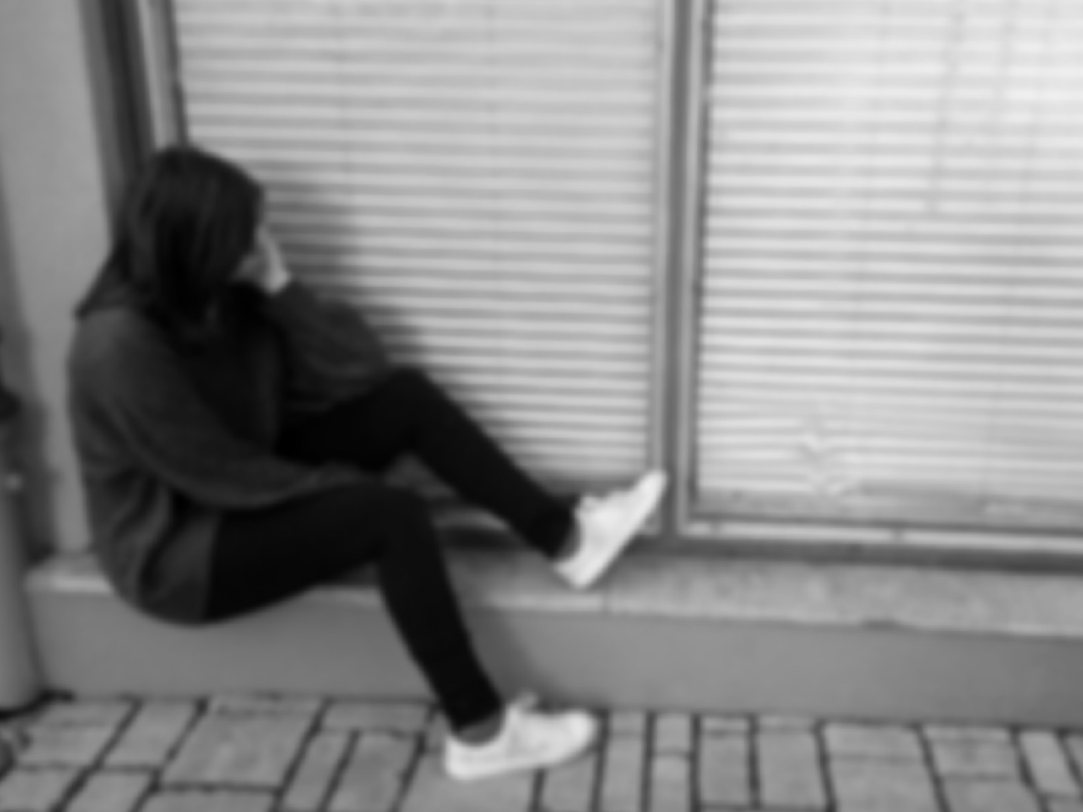
Ehrfahrungsberichte
Young Carer Stories

Slide 17
Ehrfahrungsberichte
„Eigentlich war ich immer eine gute Schülerin, doch seitdem mein Papa 3 Monate lang im Krankenhaus war, habe ich stark mit mir selbst zu kämpfen und kann mich kaum noch auf den Unterricht konzentrieren. Weil ich in dieser Zeit so viel zuhause zu tun hatte, konnte ich nur selten lernen und deswegen auch nicht in allen Schulfächern mithalten. Meine Noten sanken und ich musste das Jahr wiederholen. Meine Lehrer wissen zwar Bescheid, wissen aber nicht, wie sie mir helfen können. Auch meine Mitschüler haben davon mitbekommen, doch anstatt mir zu helfen, werde ich gemobbt. Ich wünsche mir, dass meine Schule weis, wer Young Carer sind und wie sie Kindern wie mir helfen können. Und das dadurch auch meine Privatsphäre trotz stigmatisierender Krankheiten gewahrt bleiben kann.
Young Carer Stories
- Sophie, 15 Jahre alt

Slide 18
Ehrfahrungsberichte
Young Carer wünschen sich…
Young Carer Stories
… auch mal während der Schulzeit zuhause anrufen zu können
… Nachsicht, wenn sie nicht rechtzeitig zum Unterricht erscheinen konnten
… den Unterricht kurz verlassen zu dürfen, wenn die Angst oder Trauer sie überfällt
… Nachsicht, wenn sie aufgrund des fordernden Alltags am nächsten Morgen keine Hausaufgaben vorzeigen können
… sichtbares Interesse
der Lehrer

Slide 19
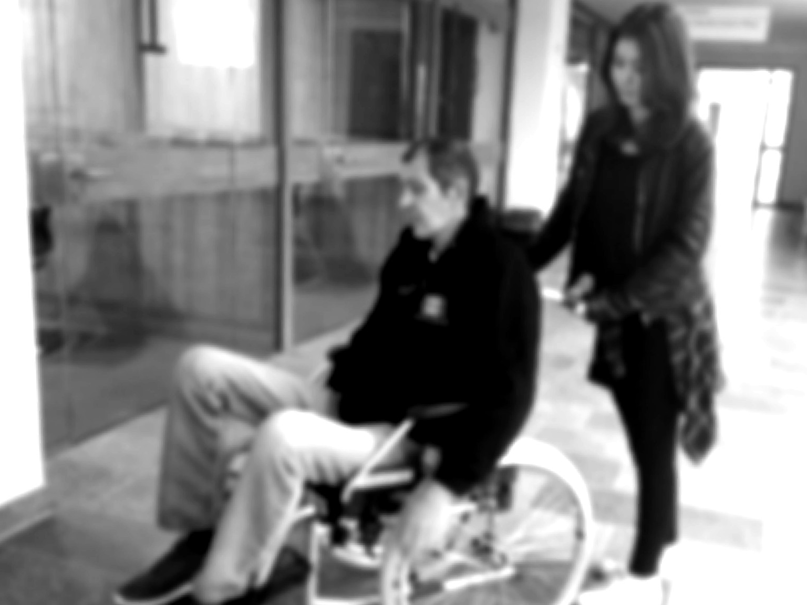
Was tut die Young-Carer-Hilfe?

Slide 20
Was tut die Young-Carer-Hilfe?
Lehrer
Young Carer
Hängt Flyer auf,
verteilt Infomaterial
Erkennt sich im Flyer
oder Infomaterial wieder,

Slide 21
Was tut die Young-Carer-Hilfe?
Lehrer
Young Carer
Hängt Flyer auf,
verteilt Infomaterial
Erkennt sich im Flyer
oder Infomaterial wieder,
Young-Carer-Beauftragter
gibt dem Schüler die Kontaktdaten
der Young-Carer-Hilfe
Meldet sich
beim Young-Carer-Beauftragten der Schule

Slide 22
Was tut die Young-Carer-Hilfe?
Lehrer
Young Carer
Hängt Flyer auf,
verteilt Infomaterial
Erkennt sich im Flyer
oder Infomaterial wieder,
Young-Carer-Beauftragter
gibt dem Schüler die Kontaktdaten
der Young-Carer-Hilfe
Meldet sich
beim Young-Carer-Beauftragten der Schule
Nutzt eine Auswahl fertiger Materialien,
auf vielfältiger Weise
Erhält das Feedback,
dass er nicht alleine gelassen wird

Slide 23
Was tut die Young-Carer-Hilfe?
Lehrer
Young Carer
Hängt Flyer auf,
verteilt Infomaterial
Erkennt sich im Flyer
oder Infomaterial wieder,
Young-Carer-Beauftragter
gibt dem Schüler die Kontaktdaten
der Young-Carer-Hilfe
Meldet sich
beim Young-Carer-Beauftragten der Schule
Nutzt eine Auswahl fertiger Materialien,
auf vielfältiger Weise
Erhält das Feedback,
dass er nicht alleine gelassen wird
Lehrer werden im Unterricht entlastet und deren Schüler können sich besser auf den Unterricht konzentrieren

Slide 24
Was tut die Young-Carer-Hilfe?
Lehrer
Young Carer
Hängt Flyer auf,
verteilt Infomaterial
Erkennt sich im Flyer
oder Infomaterial wieder,
Young-Carer-Beauftragter
gibt dem Schüler die Kontaktdaten
der Young-Carer-Hilfe
Meldet sich
beim Young-Carer-Beauftragten der Schule
Nutzt eine Auswahl fertiger Materialien,
auf vielfältiger Weise
Erhält das Feedback,
dass er nicht alleine gelassen wird
Lehrer werden im Unterricht entlastet und deren Schüler können sich besser auf den Unterricht konzentrieren
Alle Schüler lernen mit dem Thema richtig umzugehen und entwickeln ein Verständnis für betroffene Mitschüler

Slide 25
Es ist ein Gesetz der Menschlichkeit,
dass, wenn einer irgend welche Hilfe für die leidenden Angelegenheiten des Nächsten kennt,
er solche zu bringen nicht unterlässt.
Johannes Amos Comenius (1592 - 1670),
tschechischer Theologe und Pädagoge

Slide 26
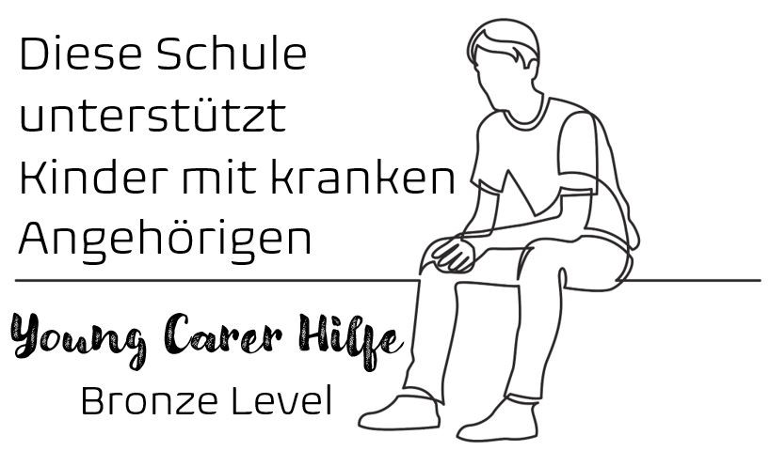
Unsere Schule ist dabei
Es ist ein Gesetz der Menschlichkeit,
dass, wenn einer irgend welche Hilfe für die leidenden Angelegenheiten des Nächsten kennt, er solche zu bringen nicht unterlässt.
Johannes Amos Comenius (1592 - 1670),
tschechischer Theologe und Pädagoge

